Slide 1
Диаграмма активности (деятельности, activity diagram)
Назначение: моделирование процесса выполнения операций в языке UML
На диаграмме деятельности отображается логика или последовательность перехода от одной деятельности к другой, диаграмма фокусируется на потоке действий, вовлечённых в процесс и показывает как действия зависят друг от друга

Slide 2
Диаграммы деятельности
(активности): применение
Для моделирования процессов
В этом случае внимание фокусируется на деятельности с точки зрения экторов, которые работают с системой.
Для моделирования операций
В этом случае диаграммы деятельности играют роль "продвинутых" блок-схем и применяются для подробного моделирования вычислений. На первое место при таком использовании выходят конструкции принятия решения, а также разделения и слияния потоков управления (синхронизации).

Slide 3
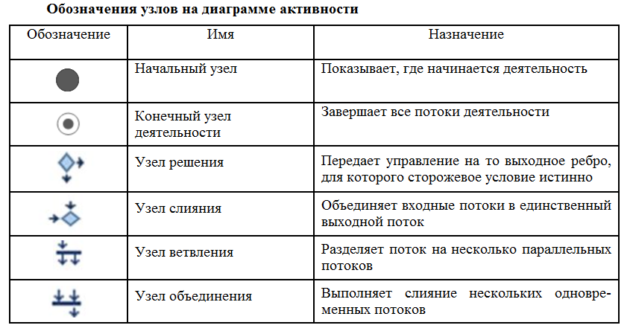

Slide 4
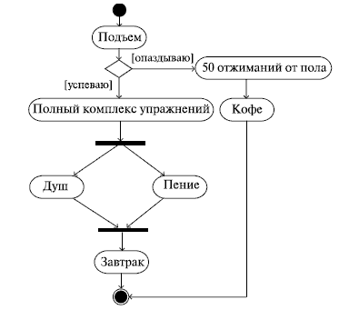
Пример диаграммы активности

Slide 5
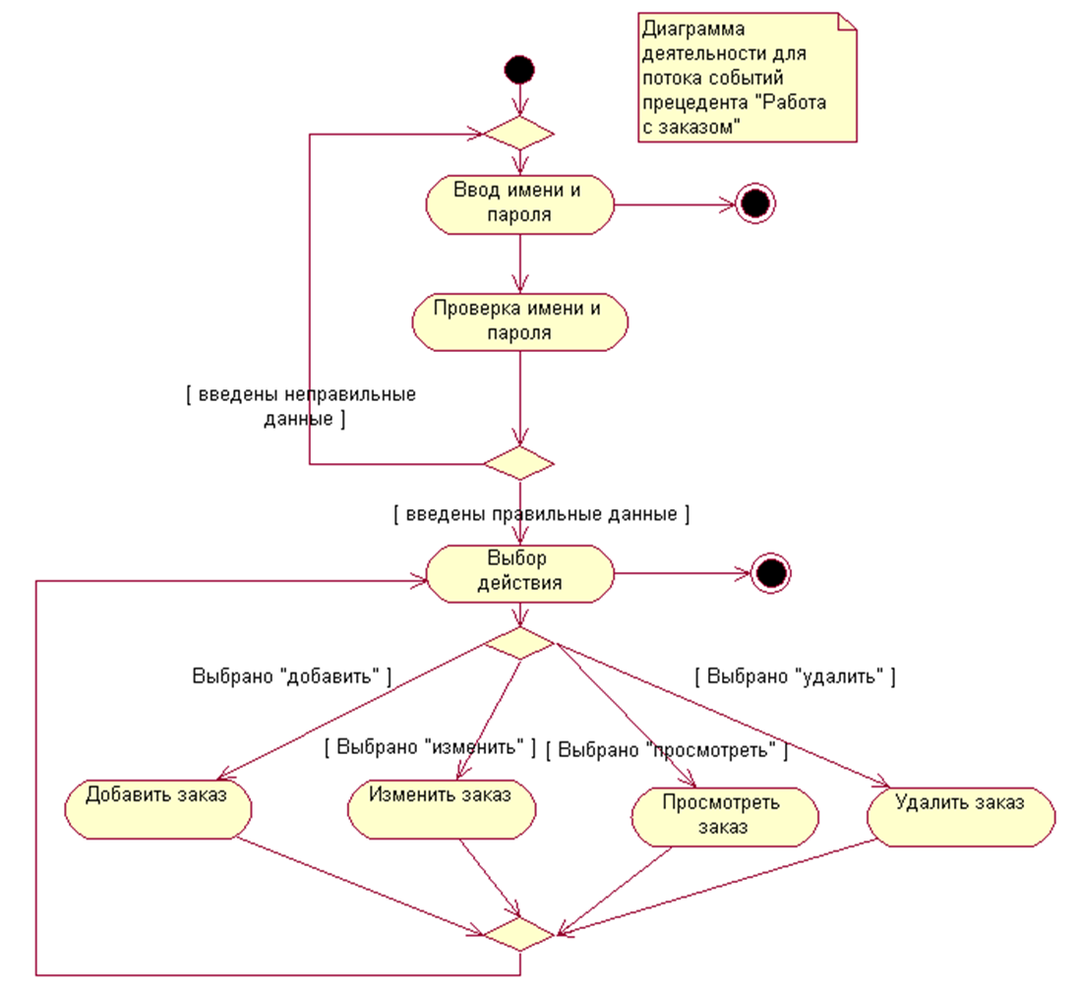
UML диаграмма активности условие или

Slide 6
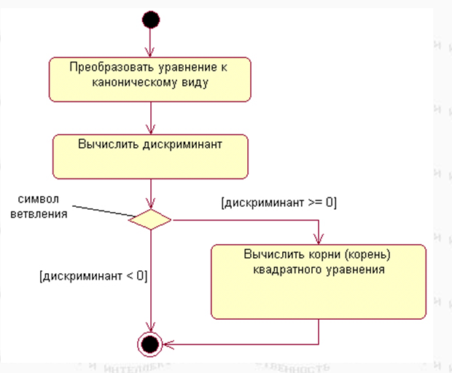
Пример диаграммы деятельности для алгоритма нахождения корней квадратного уравнения

Slide 7
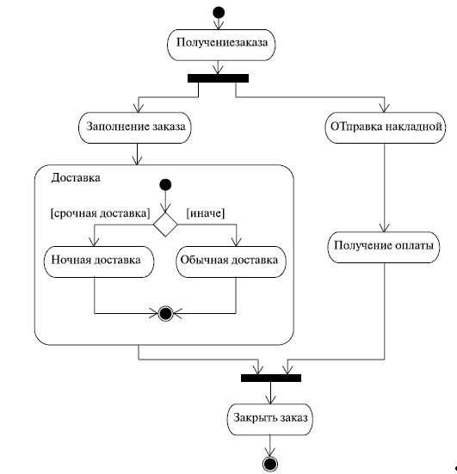
Пример диаграммы активности

Slide 8
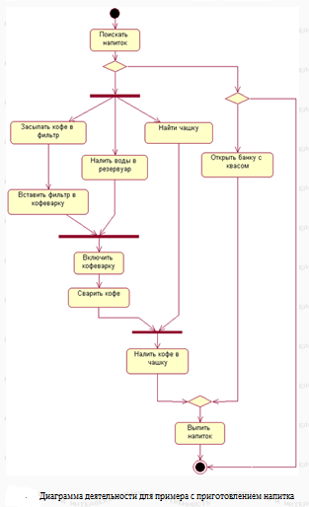

Slide 9
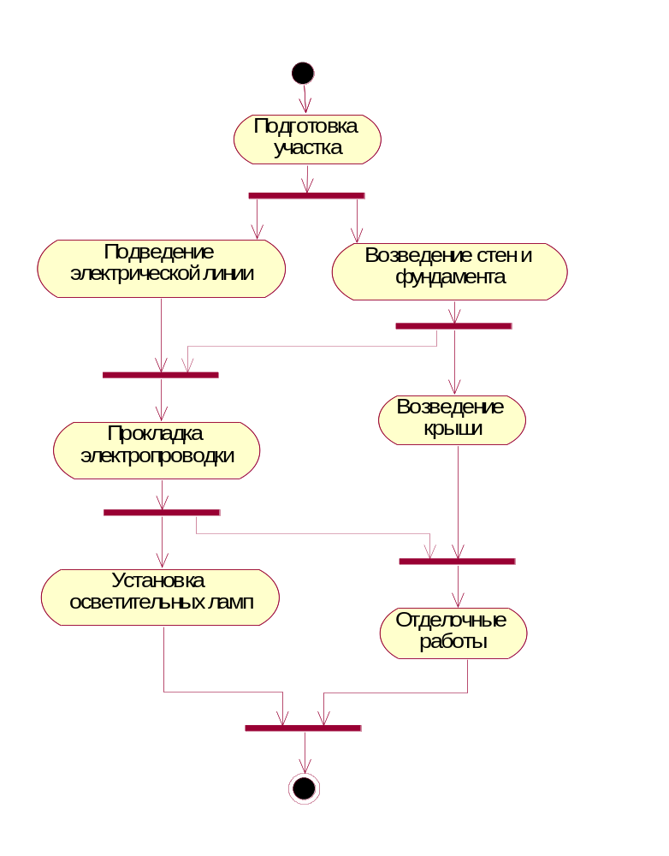
Пример диаграммы деятельности

Slide 10
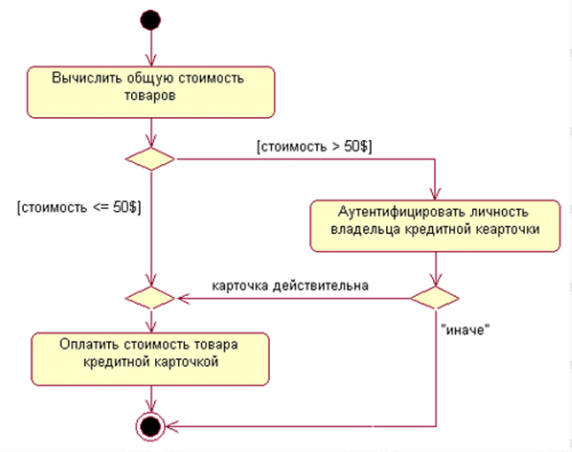
Различные варианты ветвлений на диаграмме деятельности

Slide 11
Дорожки
Важной областью применения диаграмм деятельности является моделирование бизнес-процессов.
Деятельность любой компании (фирмы) представляет собой не что иное, как совокупность отдельных действий, направленных на достижение требуемого результата. Однако применительно к бизнес-процессам желательно выполнение каждого действия ассоциировать с конкретным подразделением компании. В этом случае подразделение несет ответственность за реализацию отдельных действий, а сам бизнес-процесс представляется в виде переходов действий из одного подразделения к другому.

Slide 12
Дорожки
Для моделирования этих особенностей в языке UML используется специальная конструкция, получившее название дорожки (swimlanes). Имеется в виду визуальная аналогия с плавательными дорожками в бассейне, если смотреть на соответствующую диаграмму. При этом все состояния действия на диаграмме деятельности делятся на отдельные группы, которые отделяются друг от друга вертикальными линиями. Две соседние линии и образуют дорожку, а группа состояний между этими линиями выполняется отдельным подразделением (отделом, группой, отделением, филиалом) компании

Slide 13
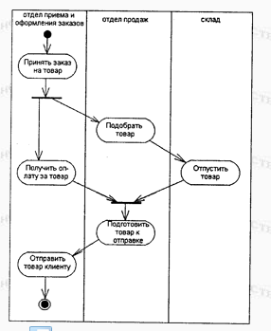
Фрагмент диаграммы деятельности для торговой компании

Slide 14
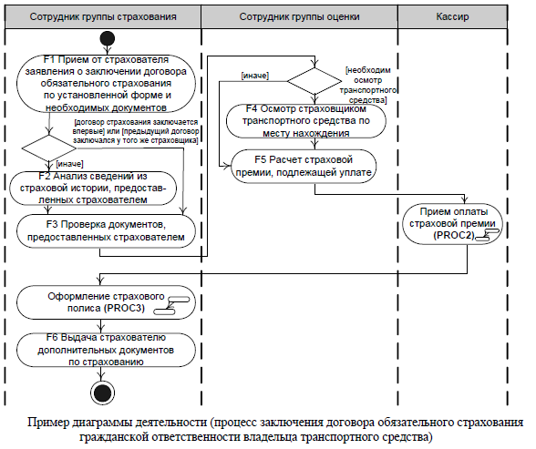

Slide 15
